Slide 1

OpenCV颜色直方图和颜色识别
by 陆延杰

Slide 2
PART 1
灰度图和HSV图

Slide 3
灰度图
灰度图是只含有黑白颜色，和0~255亮度等级的图片。灰度图具有存储小，其亮度值就是256色调色板索引号，从整幅图像的整体和局部的色彩以及亮度等级分布特征来看，灰度图描述与彩色图的描述是一致的特点。
例如视频目标跟踪和识别时，第一步就是要转换为灰度图。现有的成熟分析算法多是基于灰度图像的，灰度图像综合了真彩色位图的RGB各通道的信息。

Slide 4
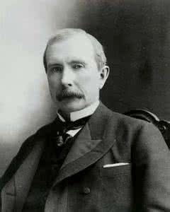
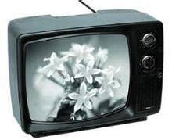
灰度图的作用

Slide 5
灰度图的计算原理
什么叫灰度图？
任何颜色都有红、绿、蓝三原色组成，假如原来某点的颜色为RGB(R，G，B)
1.浮点算法：Gray=R*0.3+G*0.59+B*0.11
2.整数方法：Gray=(R*30+G*59+B*11)/100
3.移位方法：Gray =(R*76+G*151+B*28)>>8;
4.平均值法：Gray=（R+G+B）/3;
5.仅取绿色：Gray=G；

Slide 6
RGB图转化为灰度图
Mat grayImage;
cvtColor(srcImage, grayImage, CV_BGR2GRAY);
//将图像转换为灰度图
namedWindow("灰度图",WINDOW_AUTOSIZE);
imshow("灰度图",grayImage);

Slide 7

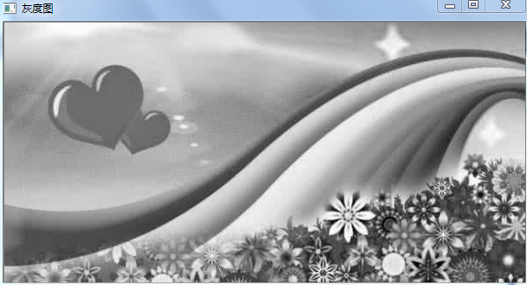
程序效果

Slide 8
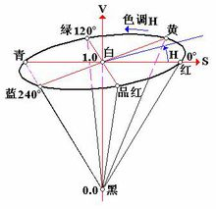
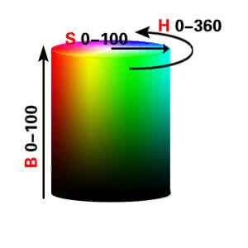
HSB值的含义
H是色彩
S是深浅， S = 0时，只有灰度
V是明暗，表示色彩的明亮程度，但与光强无直接联系，（意思是有一点点联系吧）。
Notes:
为啥我们要了解这两个概念呢？因为组成图像的基本元素就是像素，然而每个像素的基本构成就是RGB值或是HSB值，我们以下在程序里面的就是要获取像素的RGB值，来判断物体的类别。甚至要更改图片的像素，使计算机更好地识别

Slide 9
HSB图的作用
颜色分割，颜色过滤
分割原理：
用H和S分量来表示颜色距离，颜色距离指代表两种颜色之间的数值差异。
亮度大于75%并且饱和度大于20%为亮彩色区域，亮度小于25%为黑色区域，亮度大于75%并且饱和度小于20%为白色区域，其他为彩色区域。
对于不同的彩色区域，混合H与S变量，划定阈值，即可进行简单的分割。

Slide 10
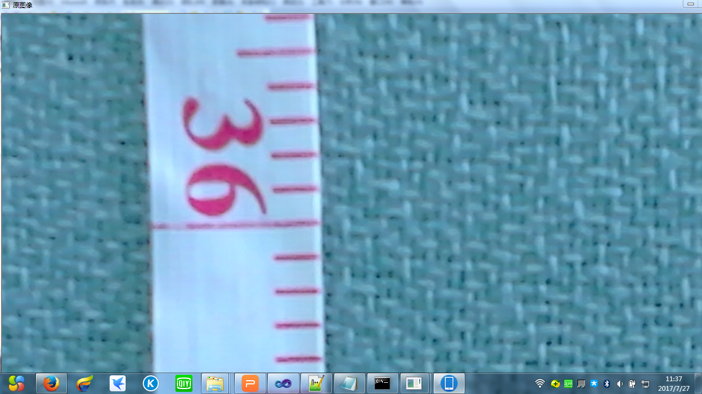
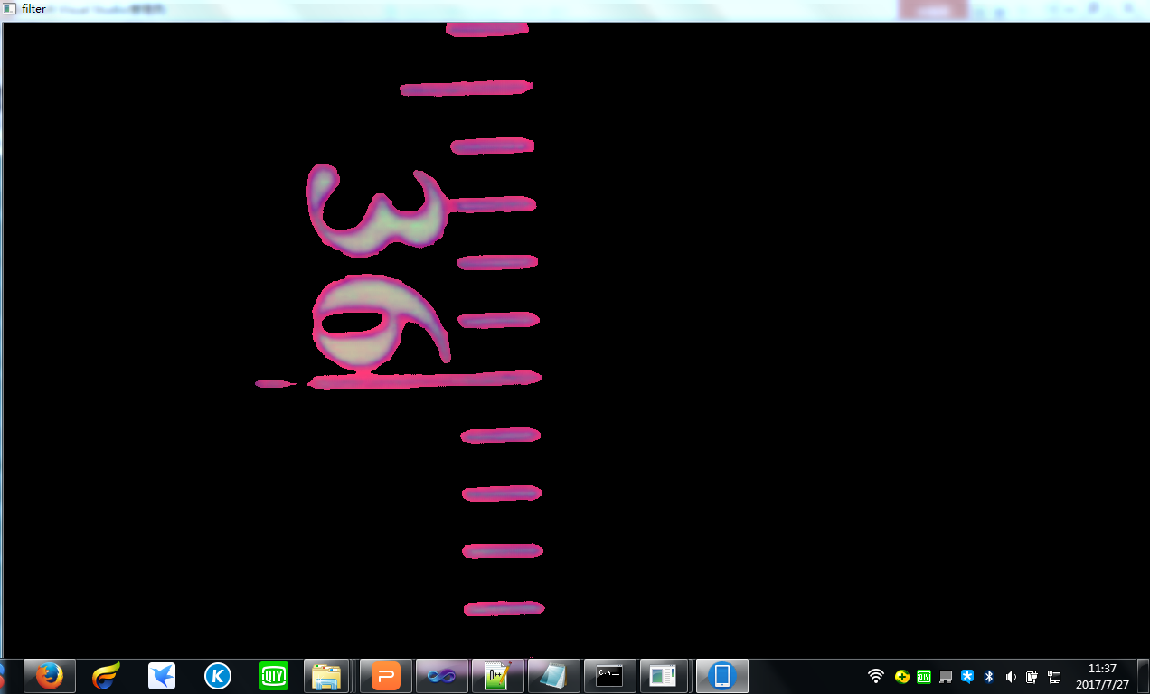
HSB图的作用——颜色过滤

Slide 11
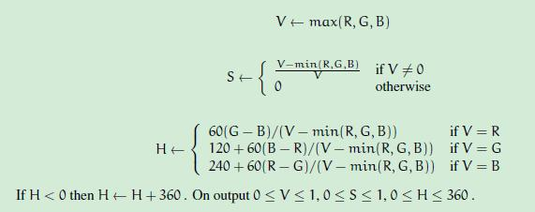
转化算法

Slide 12
RGB图转化为灰度图
Mat HSVImage;
cvtColor(srcImage, HSVImage, COLOR_BGR2HSV);//将图像转换为HSV图
namedWindow("HSV",WINDOW_AUTOSIZE);
imshow("HSV",HSVImage);
cvWaitKey();

Slide 13
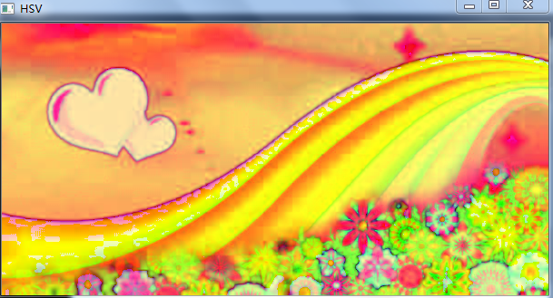
程序效果

Slide 14
PART 2
颜色过滤

Slide 15
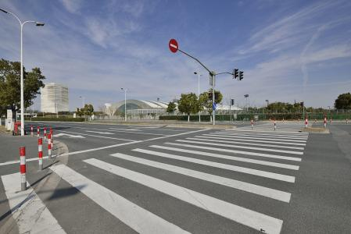

应用场景

Slide 16
算法原理
1，获取目标颜色的HSV值范围
2，将图像从RGB图转化为HSV图
3，遍历HSV像素将其他颜色像素变成黑色

Slide 17
核心算法
for (i = 0; i < height; i++)
for (j = 0; j < width; j++)
{
CvScalar s_hsv = cvGet2D(hsv, i, j);//获取像素点为（j, i）点的HSV的值
/*
opencv 的H范围是0~180，红色的H范围大概是(0~8)∪(160,180)
*/
CvScalar s;
if (!(((s_hsv.val[0]>0)&&(s_hsv.val[0]<8)) || (s_hsv.val[0]>120)&&(s_hsv.val[0]<180)))
{
s.val[0] =0;s.val[1]=0;s.val[2]=0;
cvSet2D(hsv, i ,j, s);
}
}

Slide 18
程序效果

Slide 19
PART 3
颜色直方图

Slide 20
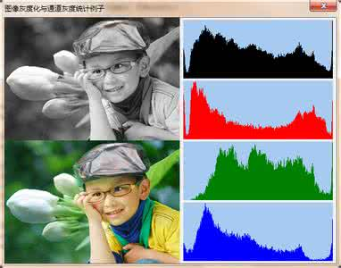
颜色直方图

Slide 21
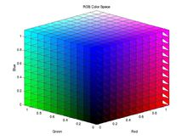
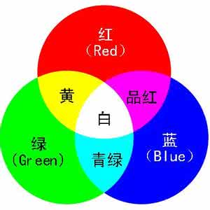

RGB值的含义及作用
红、绿、蓝三个颜色通道每种色各分为256阶亮度，在0时“灯”最弱——是关掉的，而在255时“灯”最亮。当三色灰度数值相同时，产生不同灰度值的灰色调，即三色灰度都为0时，是最暗的黑色调；三色灰度都为255时，是最亮的白色调。

Slide 22
颜色直方图
颜色直方图是在许多图像检索系统中被广泛采用的颜色特征。
它所描述的是不同色彩在整幅图像中所占的比例，而并不关心每种色彩所处的空间位置

Slide 23
算法原理
1，获取目标颜色的HSV值范围
2，将每一个像素的颜色统计
3，将统计结果绘制矩形展示

Slide 24
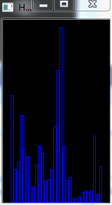
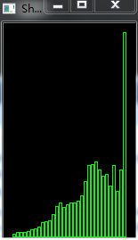
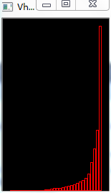
程序效果

Slide 25
PART 4
基础回顾

Slide 26
1，IpImage的安全用法
IplImage *img = cvLoadImage("ab.jpg");
cvNamedWindow("img",CV_WINDOW_AUTOSIZE);
cvShowImage("img",img);
cvWaitKey(0);
cvReleaseImage(&img);
cvDestroyWindow("img");

Slide 27
2，Mat的安全用法
Mat mat=imread("ab.jpg");
cvNamedWindow("mat",CV_WINDOW_AUTOSIZE);
imshow("mat",mat);
cvWaitKey(0);
mat.release();
cvDestroyWindow("mat");

Slide 28
3，Mat与IplImage转换
Mat mat;
IplImage *img;
Mat mat1;
IplImage *img1;
img1=&IplImage(mat);
mat1=Mat(img,false);

Slide 29
4，构造Mat
Mat M(100,100,CV_8UC3, Scalar(255,0,255));
cvNamedWindow("mat",CV_WINDOW_AUTOSIZE);
imshow("mat",M);
cvWaitKey(0);
M.release();
cvDestroyWindow("mat");

Slide 30
5，构造IplImage
IplImage* img=cvCreateImage(cvSize(100,100),IPL_DEPTH_8U,1);
cvNamedWindow("img",CV_WINDOW_AUTOSIZE);
cvShowImage("img",img);
cvWaitKey(0);
cvReleaseImage(&img);
cvDestroyWindow("img");

Slide 31
6，图像合并
outImg_left = img_merge(Rect(0, 0, image1.cols, image1.rows));
outImg_right = img_merge(Rect(image1.cols, 0, image1.cols, image1.rows));
image1.copyTo(outImg_left);
image2.copyTo(outImg_right);

Slide 32
7，图像切割
//对cvMat操作
Mat image= imreadimag）；
Rect rect(10, 20, 100, 50);
Mat image_roi = image(rect);
//对IplImage操作
IplImage* img
CvSize size= cvSize(40,50);//区域大小
cvSetImageROI(pSrc,cvRect(60,70,size.width, size.height));//设置源图像
IplImage* pDest = cvCreateImage(size,pSrc->depth,pSrc->nChannels);
//创建目标图像
cvCopy(pSrc,pDest); //复制图像
cvResetImageROI(pDest);//源图像用完后，清空ROI

Slide 33
8，更改图片分辨率
a，双线性插值
resize(src_img, dst_img1, Size(), 0.5, 0.5);
resize(src_img, dst_img2, dst_img2.size(), INTER_CUBIC);
b，立方插值

Slide 34
9，图像的几何变换
1，旋转
2，翻转
3，倒置
4，平移
5，镜像

